Slide 1
Федеральное государственное бюджетное образовательное учреждение высшего образования "Красноярский государственный медицинский университет имени профессора В.Ф. Войно-Ясенецкого" Министерства здравоохранения Российской Федерации Фармацевтический колледж Тема: "Организация деятельности аптеки и ее структурных подразделений "
Выполнила:Савельева Алена Сергеевна
Проверила:Казакова Елена Николаевна

Slide 2
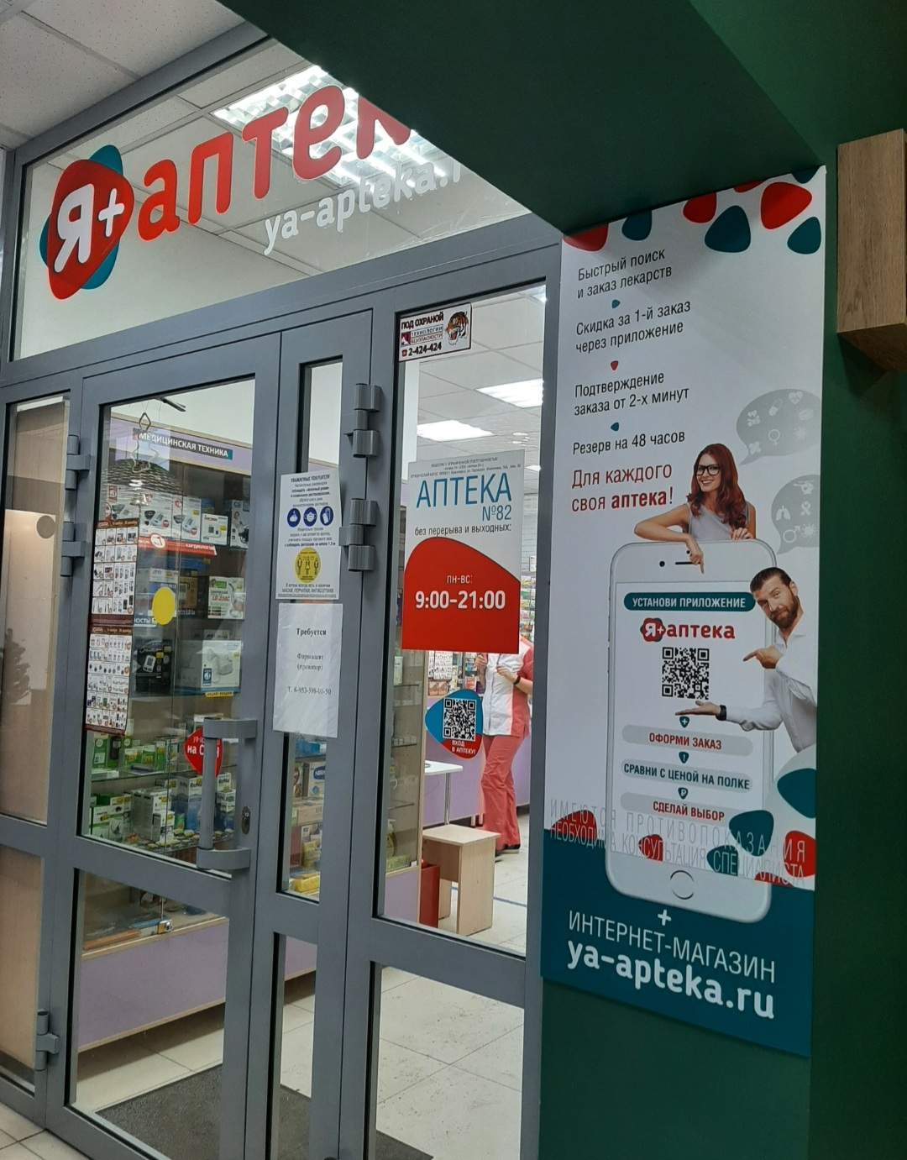
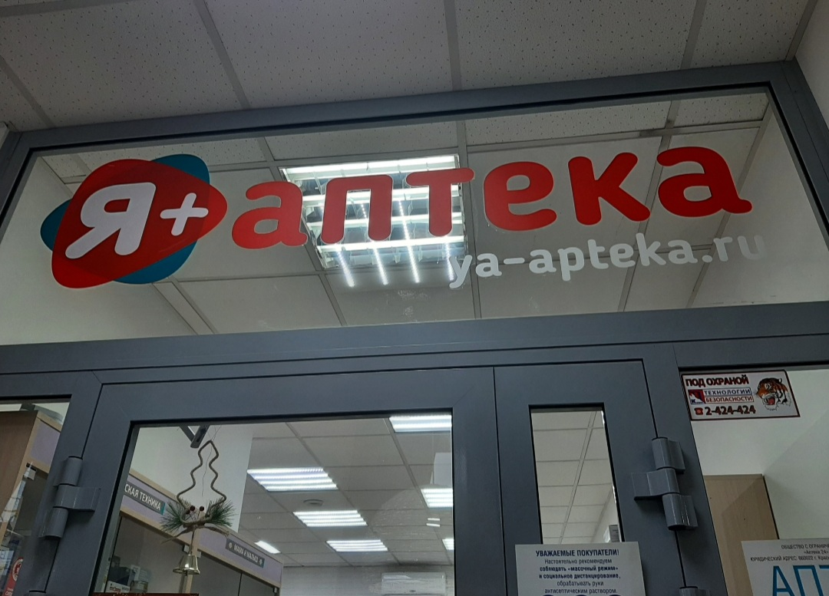
Вывеска аптеки

Slide 3
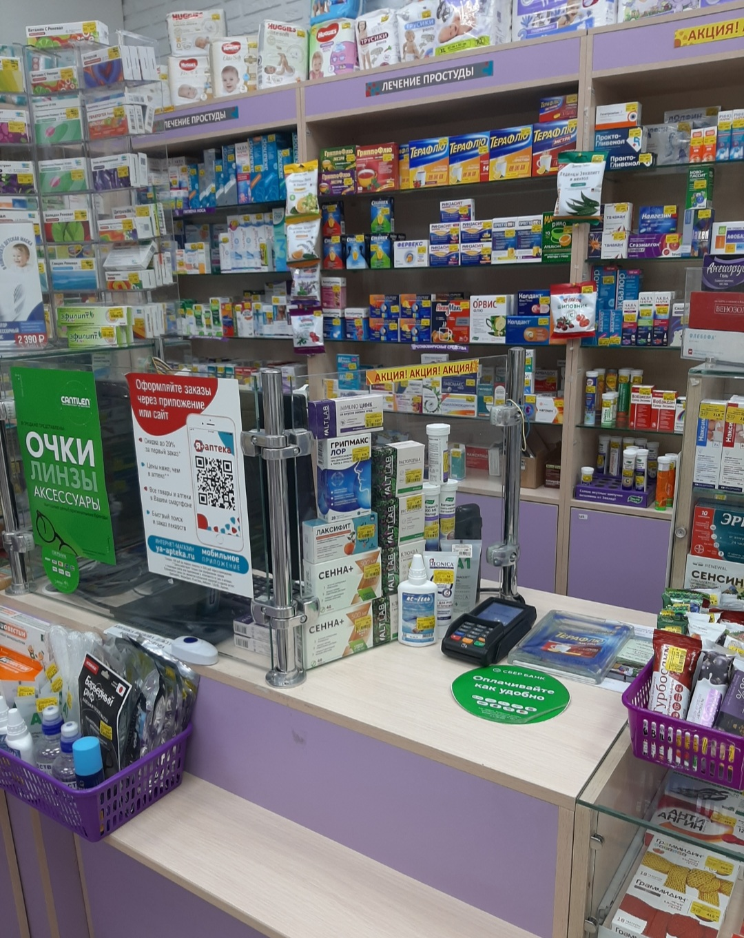
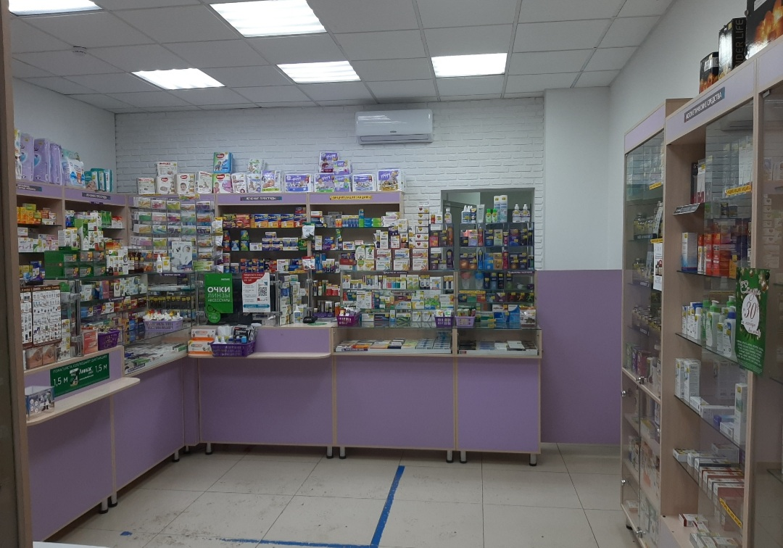
Торговый зал

Slide 4
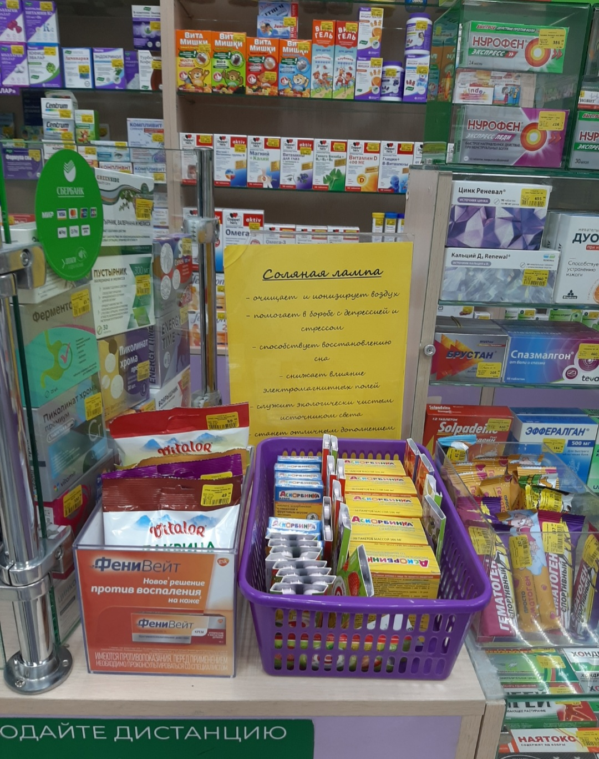
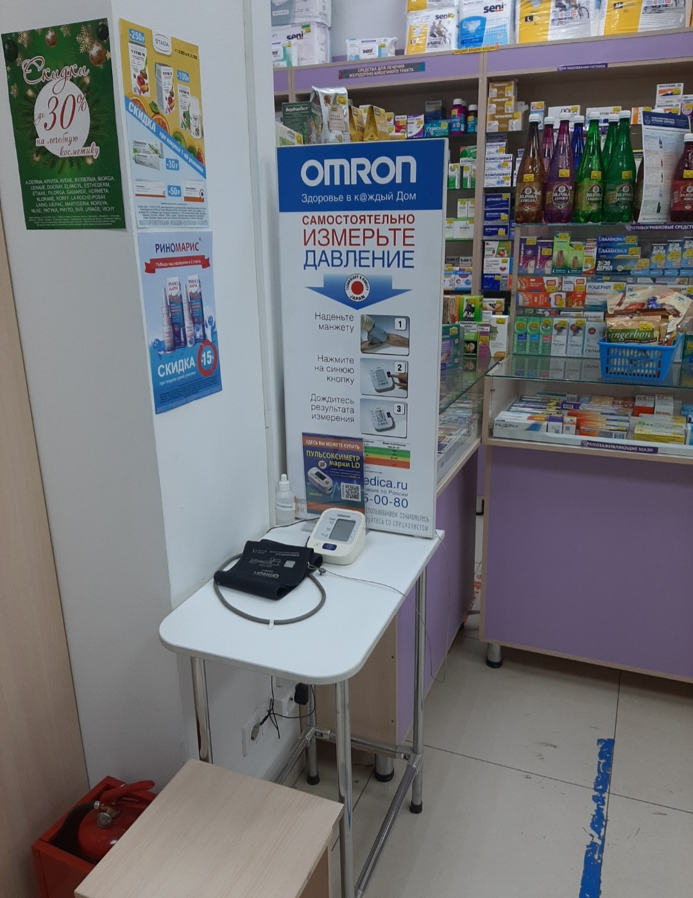

Slide 5
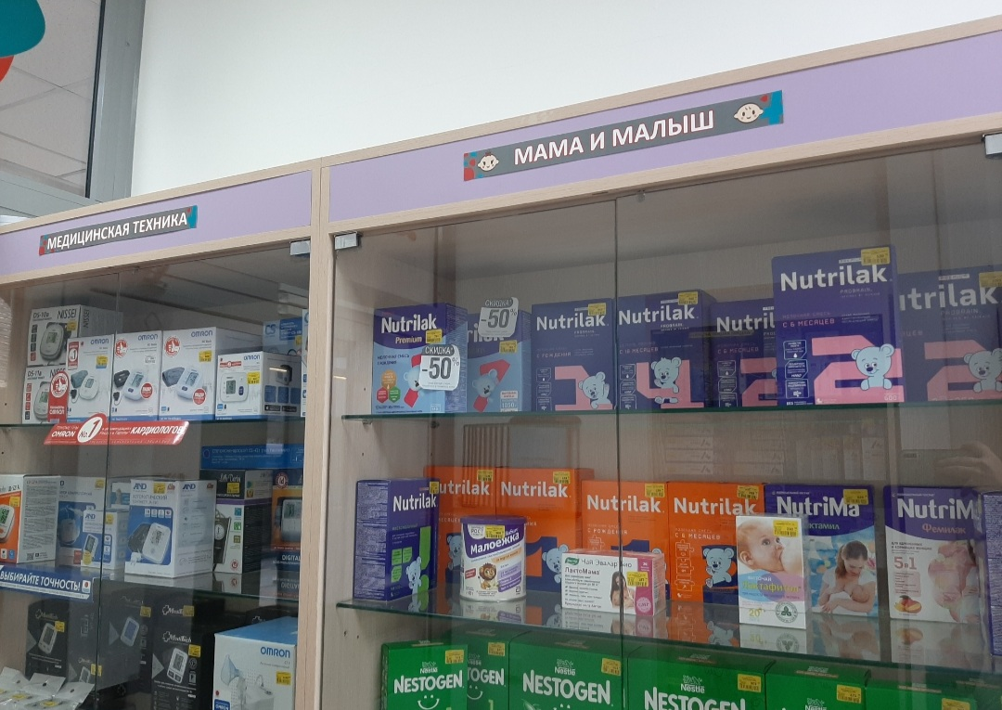
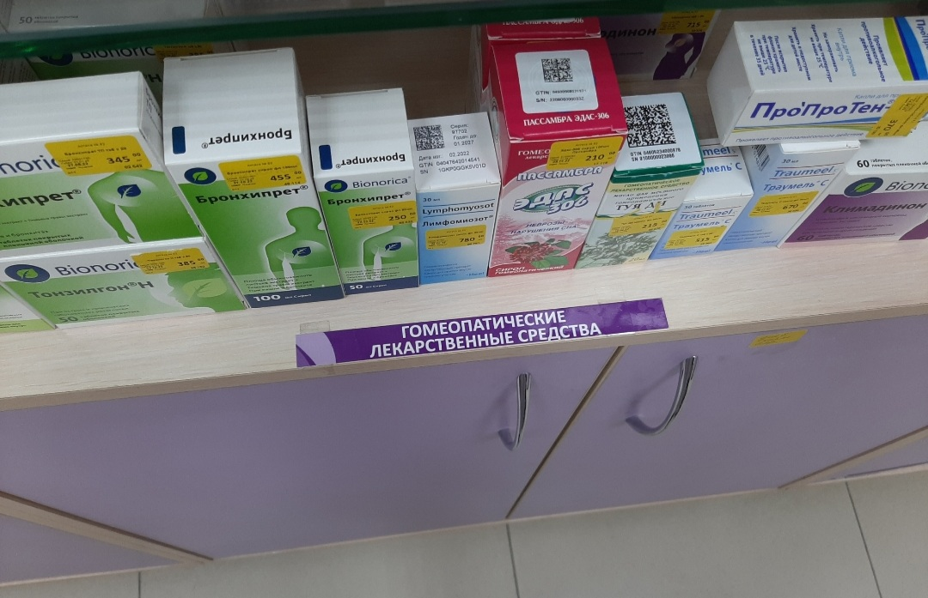

Slide 6
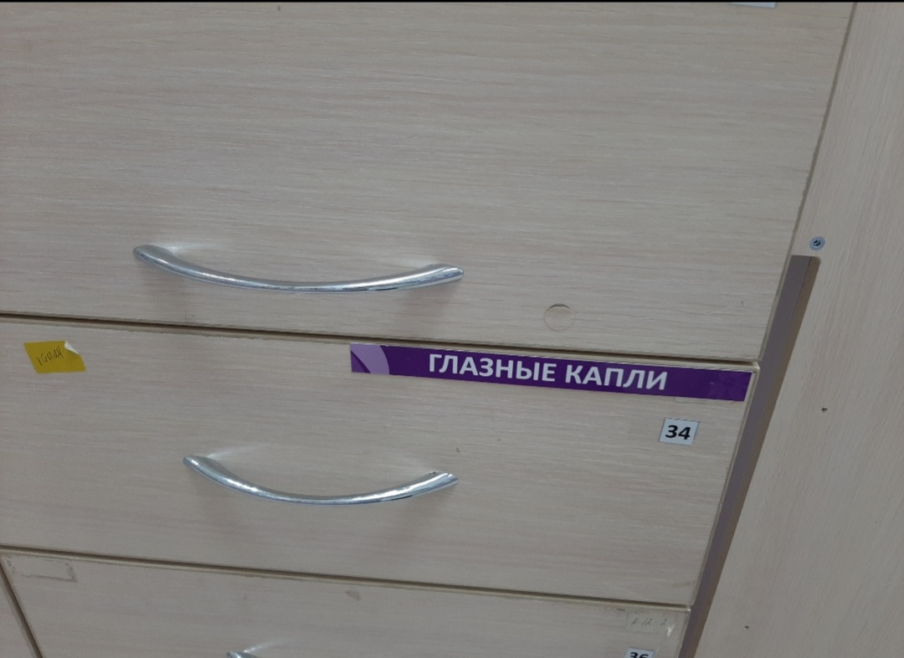
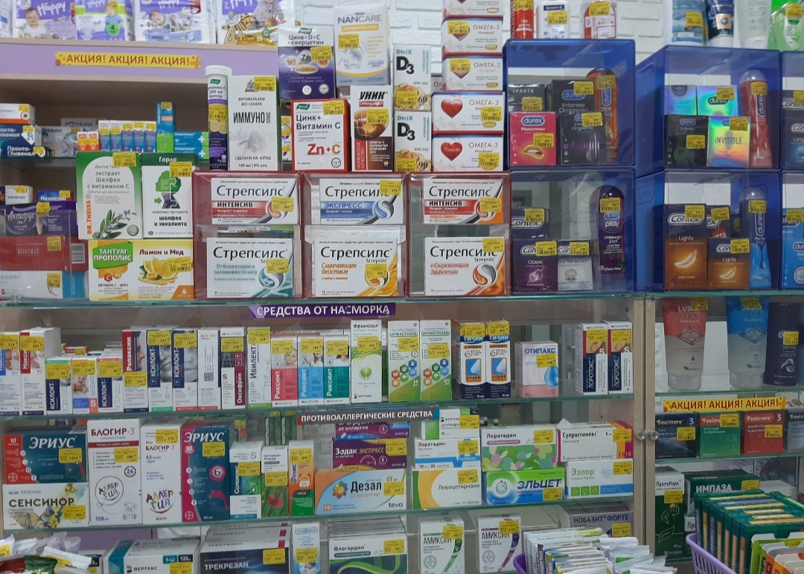

Slide 7
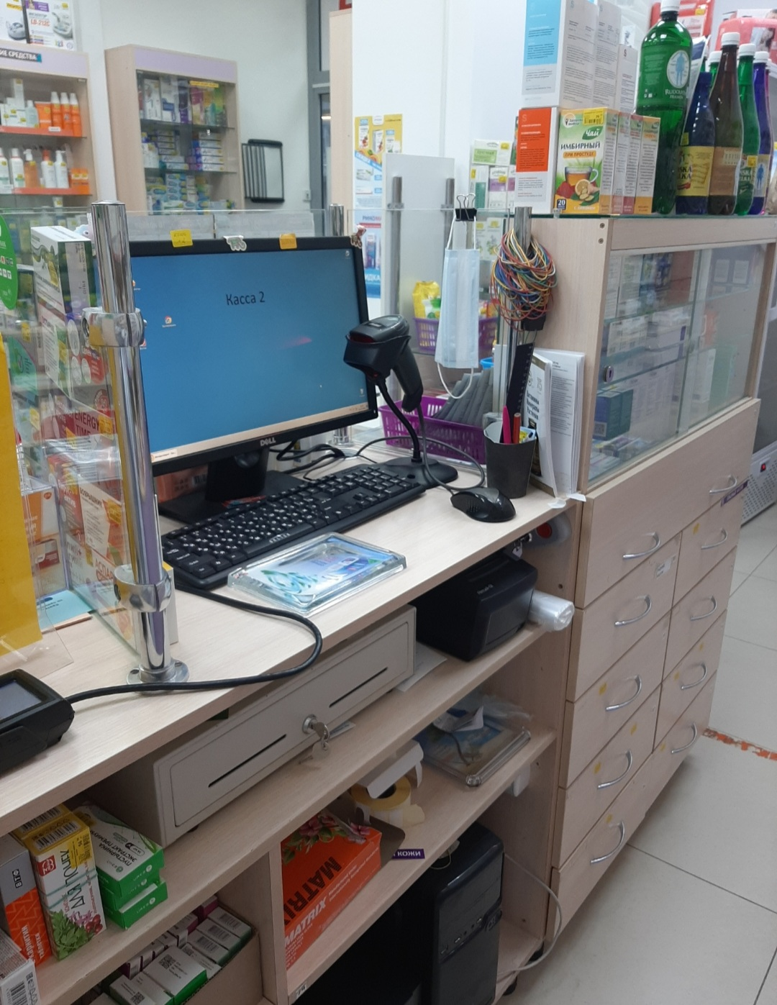
Рабочее место фармацевта

Slide 8
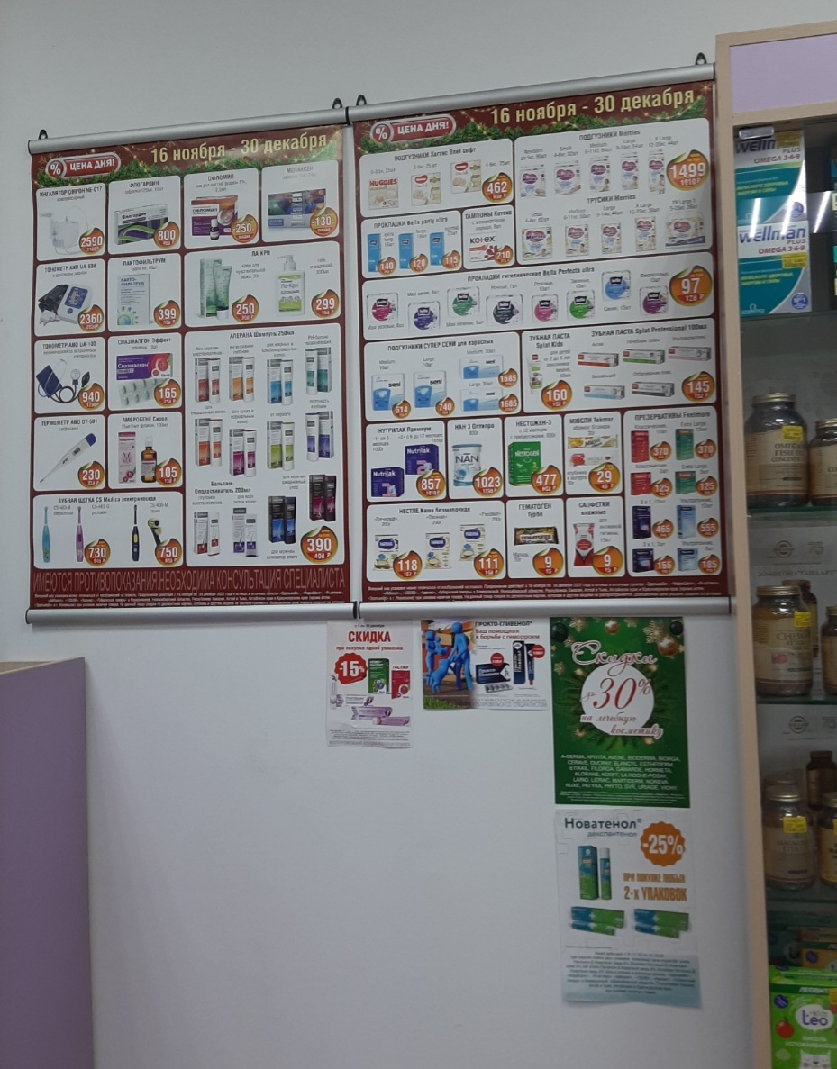
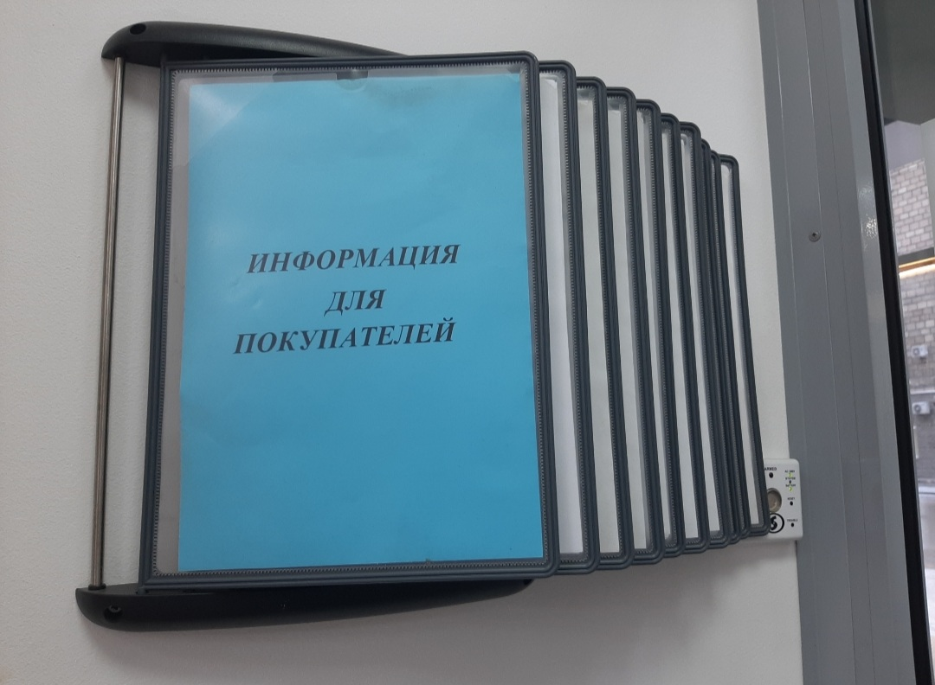
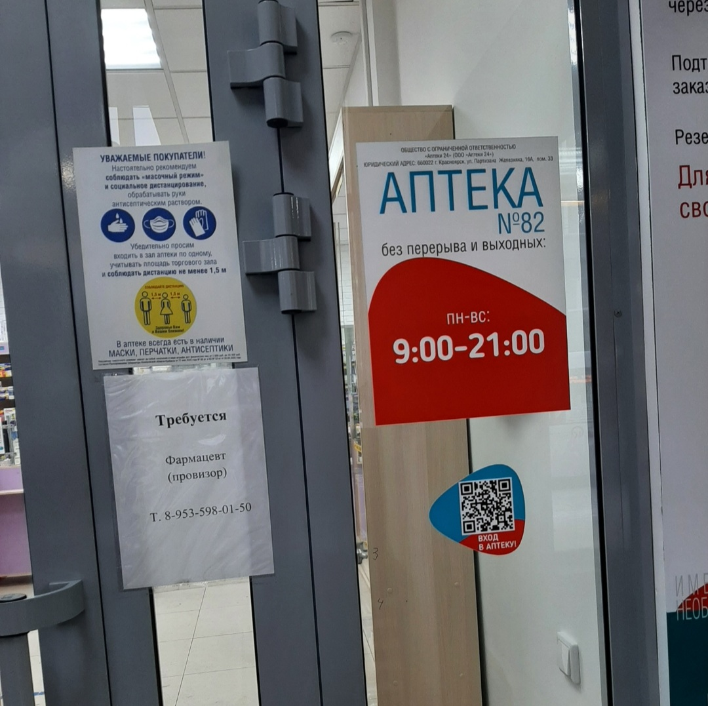
Информационный стенд для посетителей

Slide 9
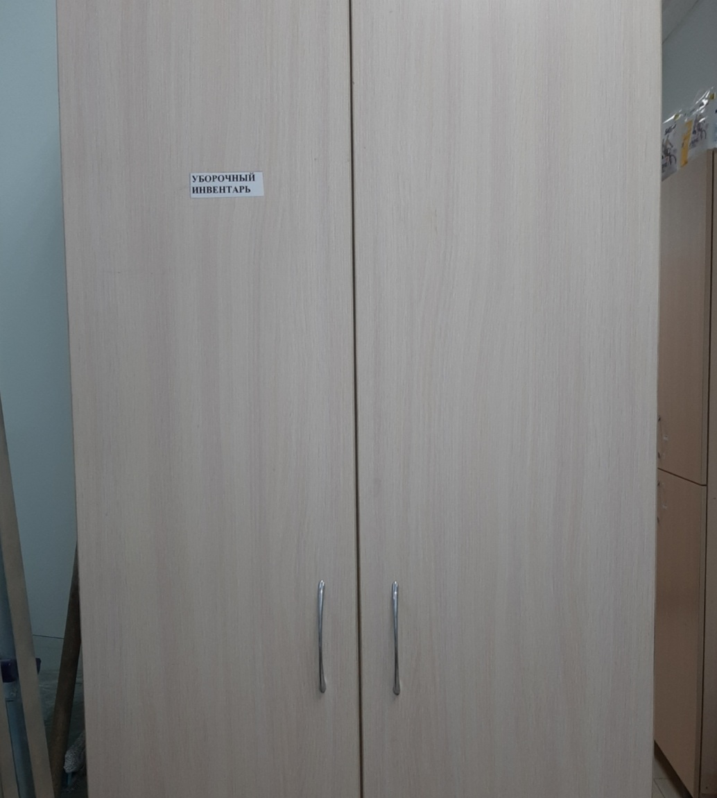
Помещение для хранения уборочного инвентаря

Slide 10
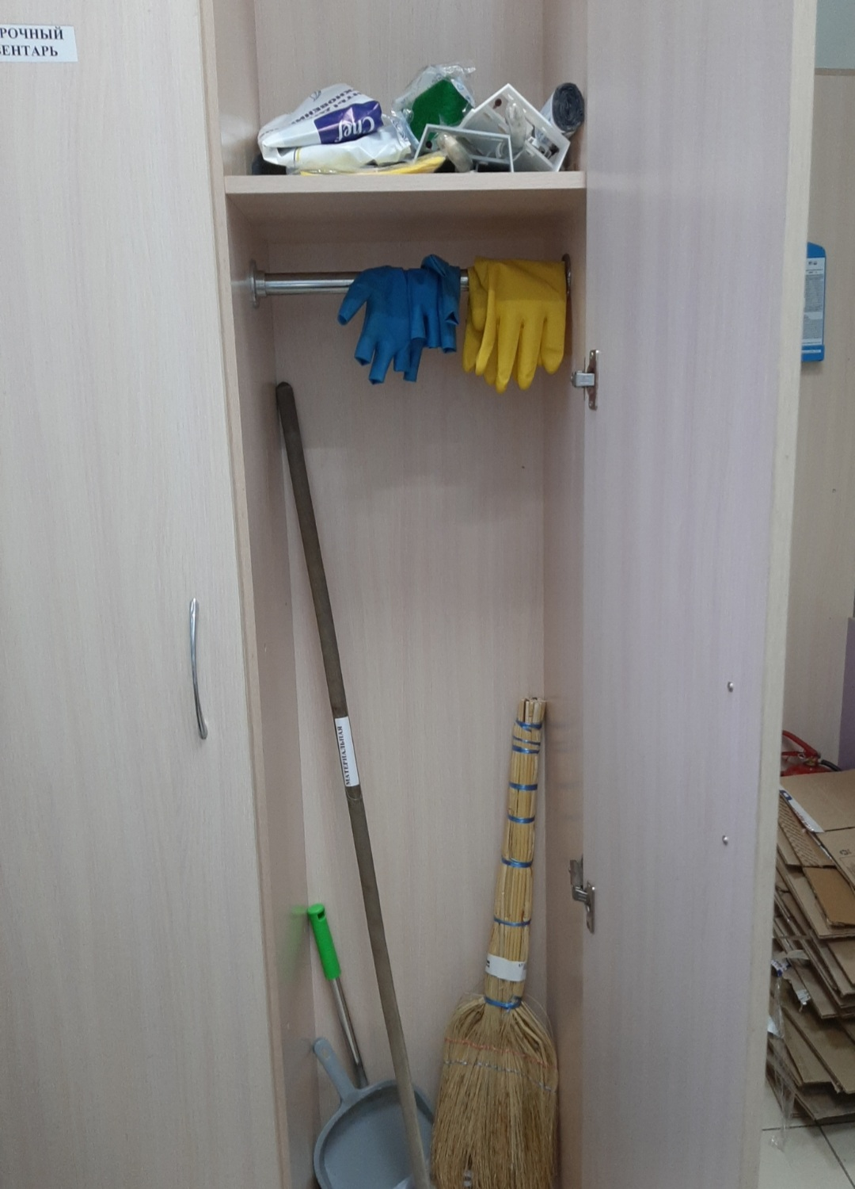
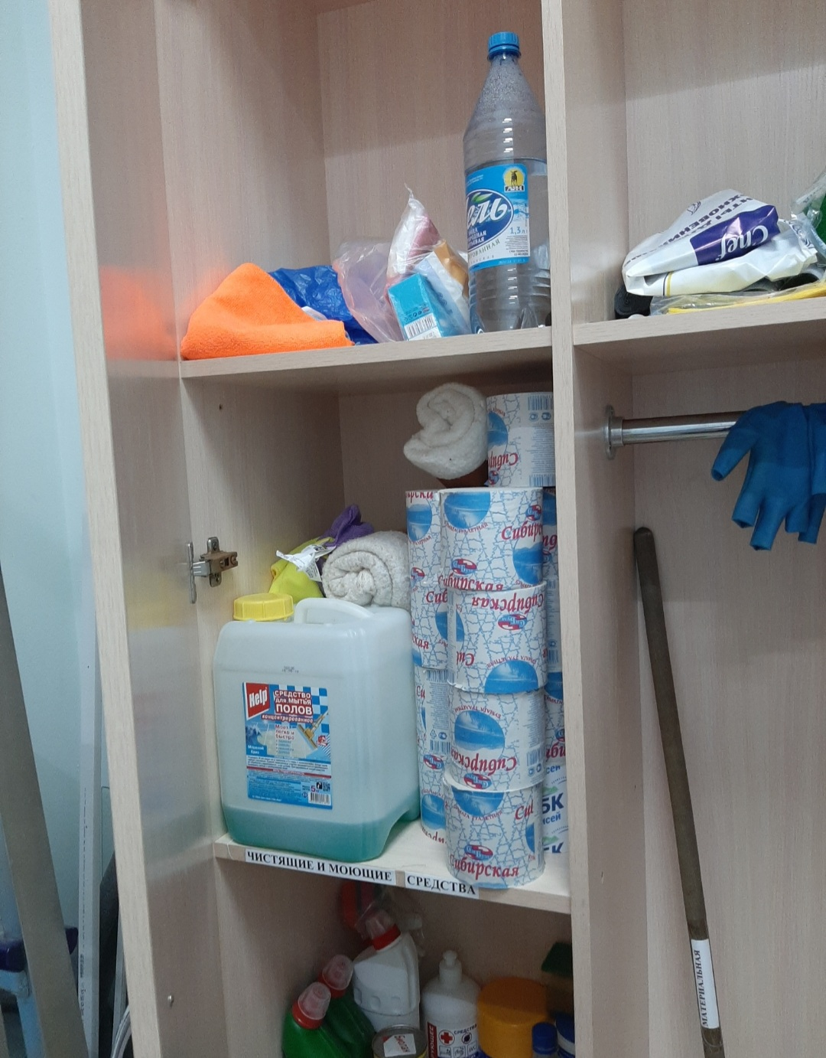
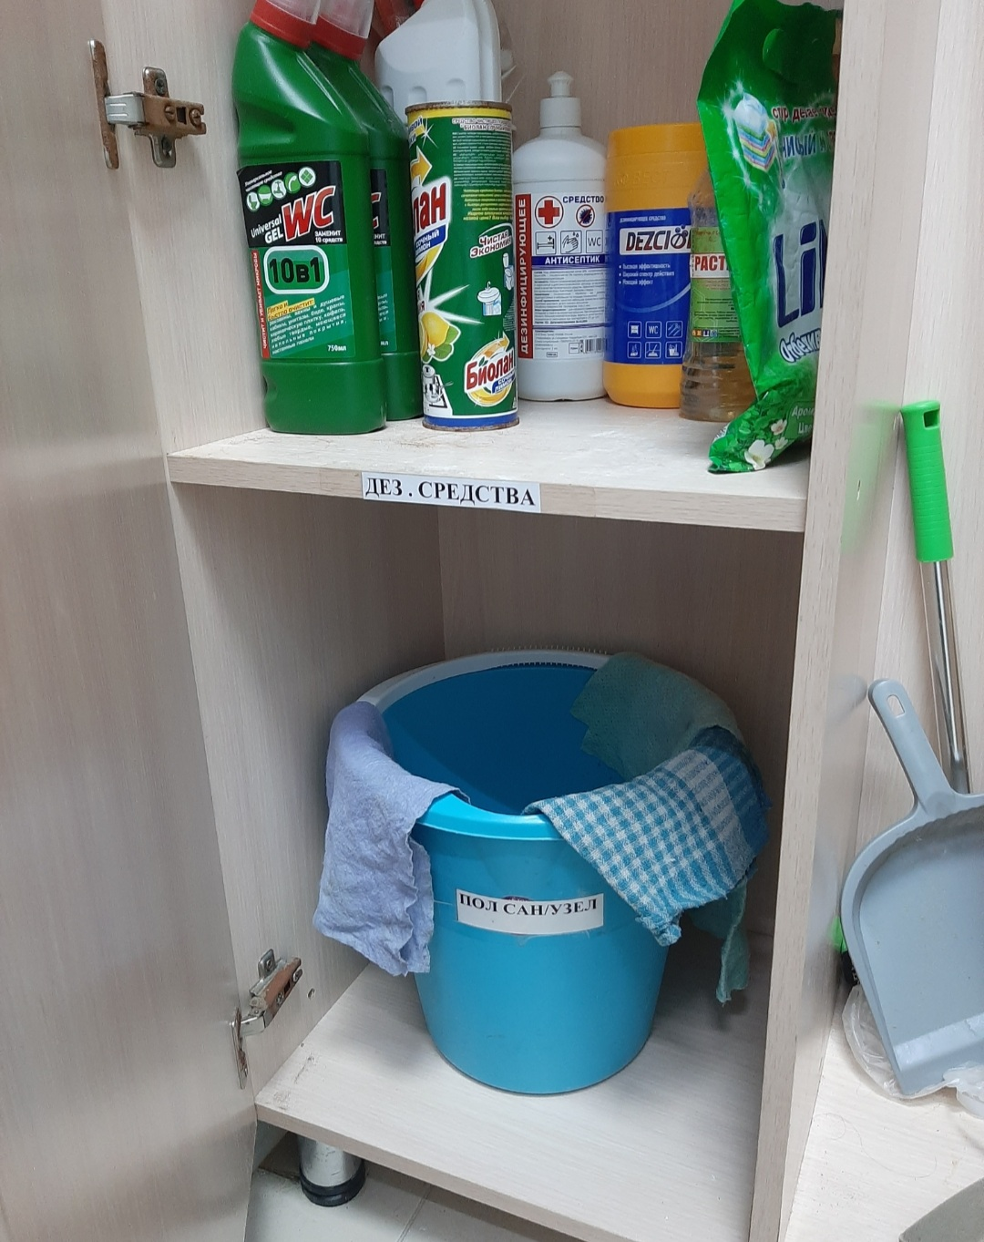
Промаркированный уборочный инвентарь

Slide 11
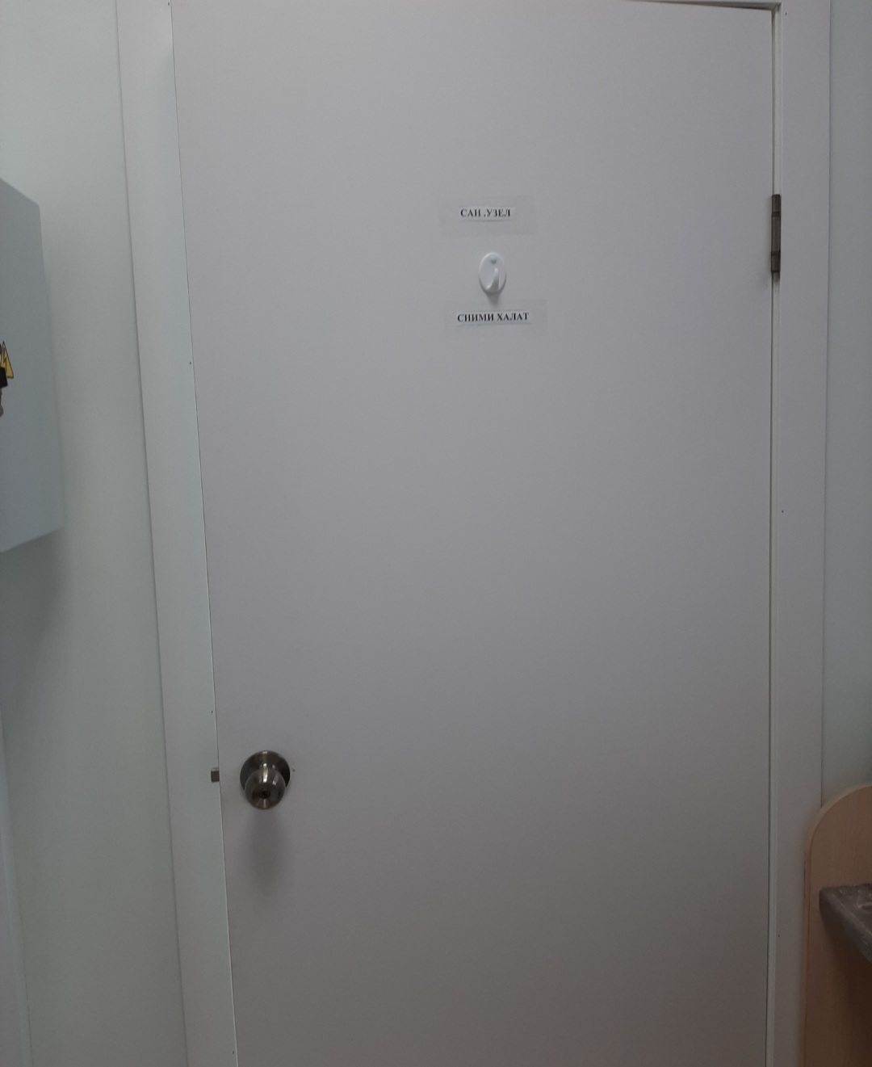
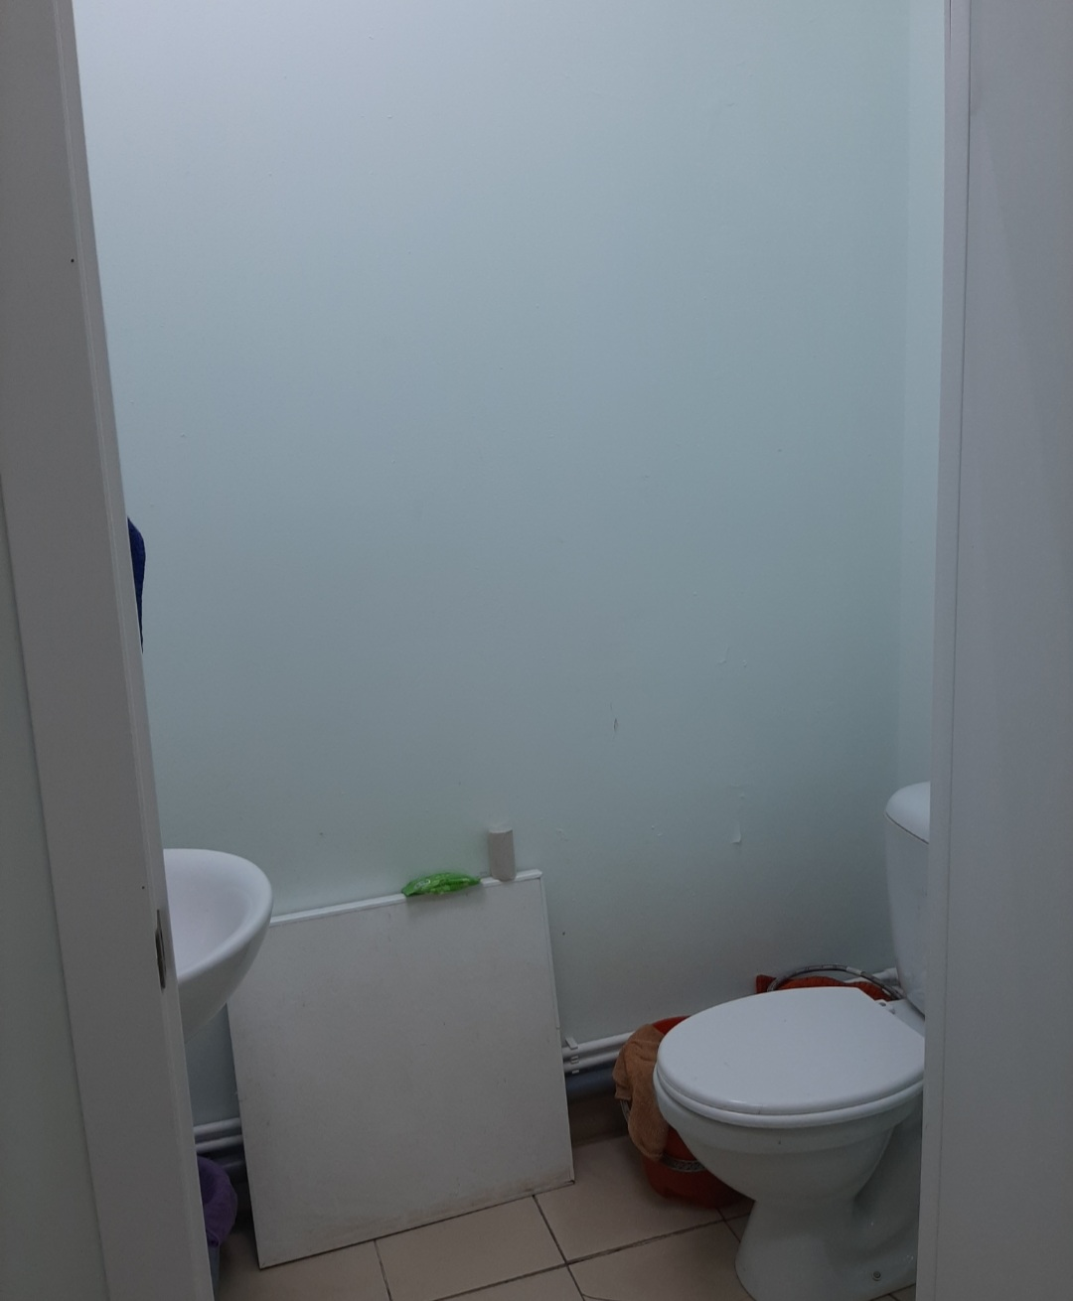
Санузел

Slide 12
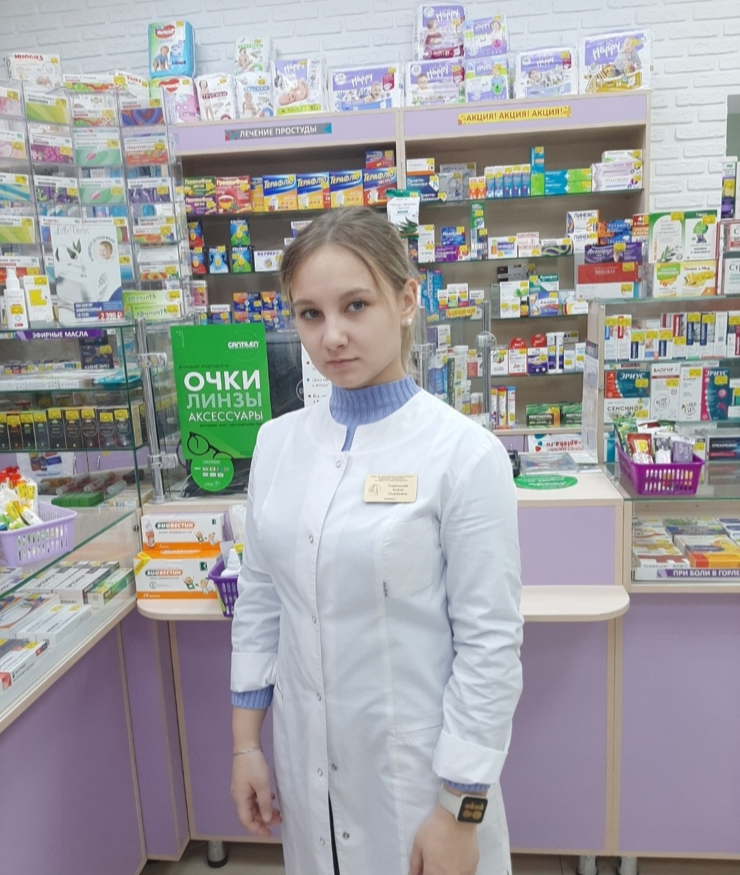
Фармацевт в санитарной одежде

Slide 13
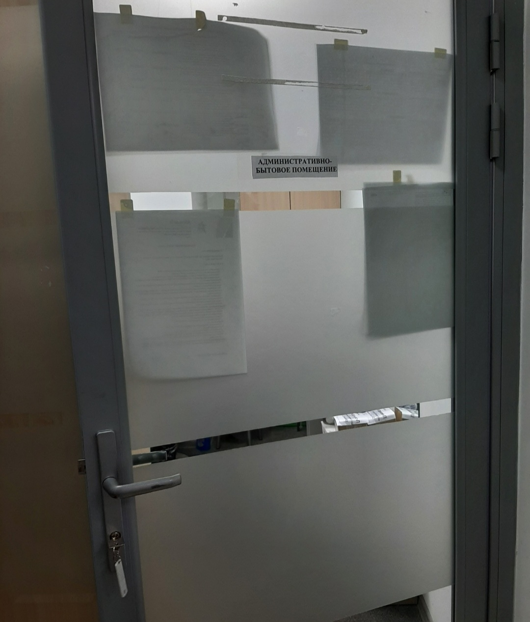
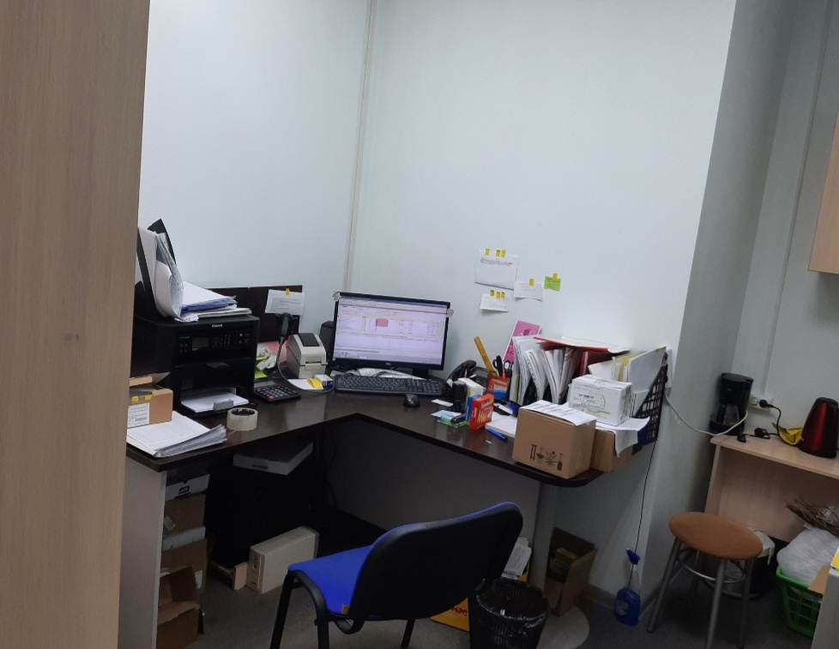
Административно-бытовая зона

Slide 14
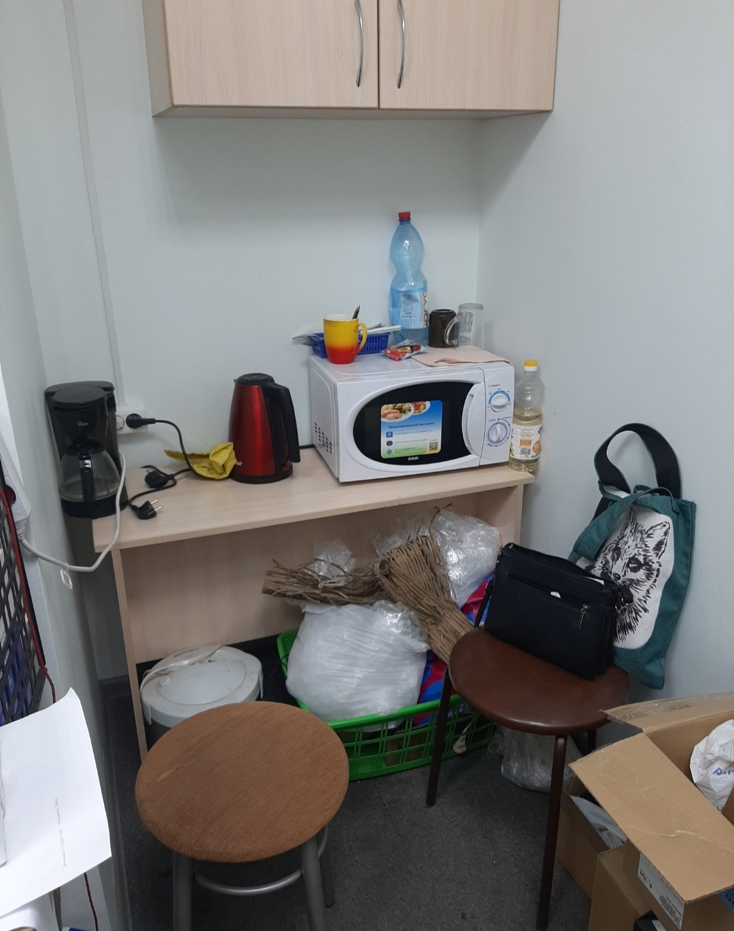
Зона отдыха

Slide 15
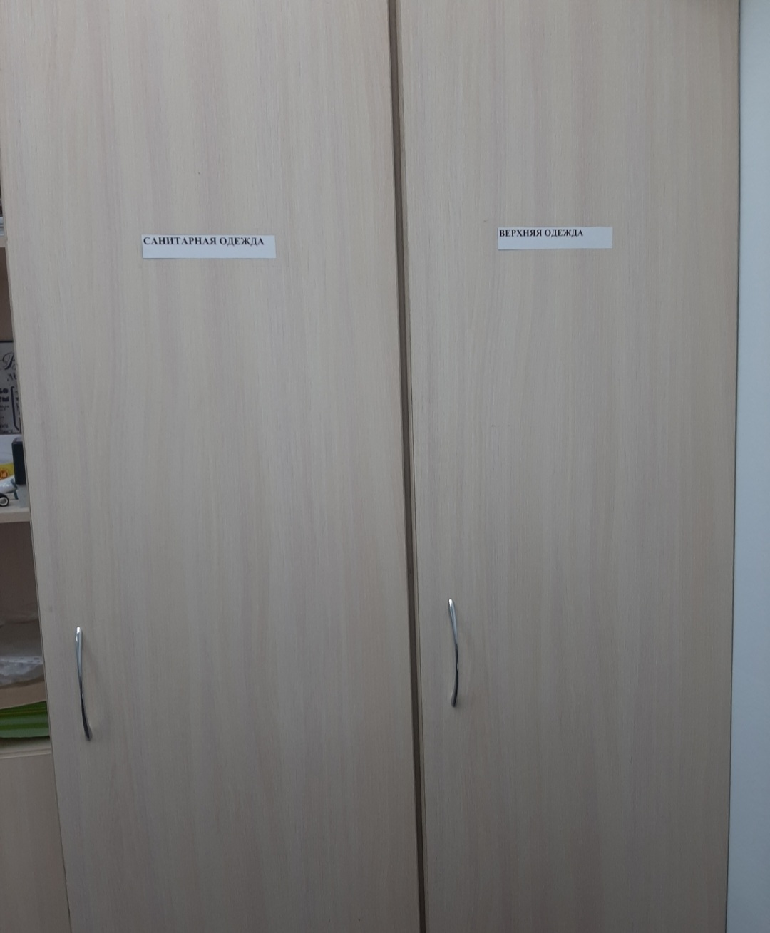
Зона хранения верхней и санитарной одежды

Slide 16
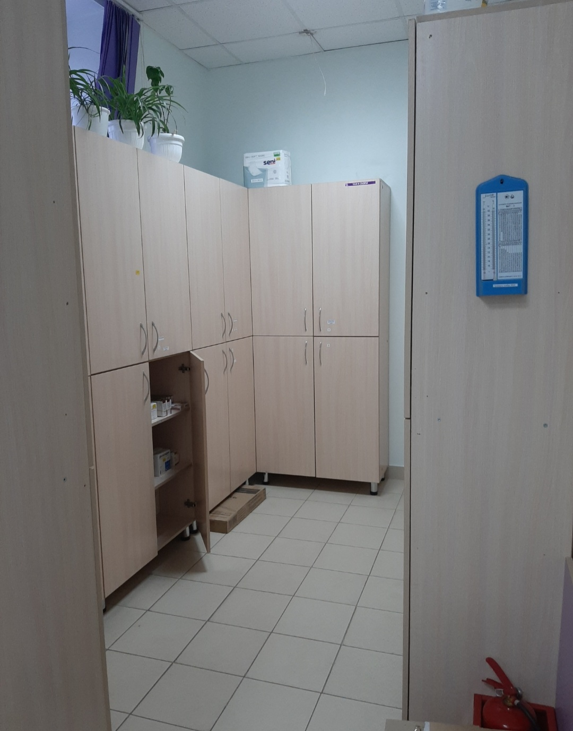
Помещения для хранения аптечных товаров

Slide 17
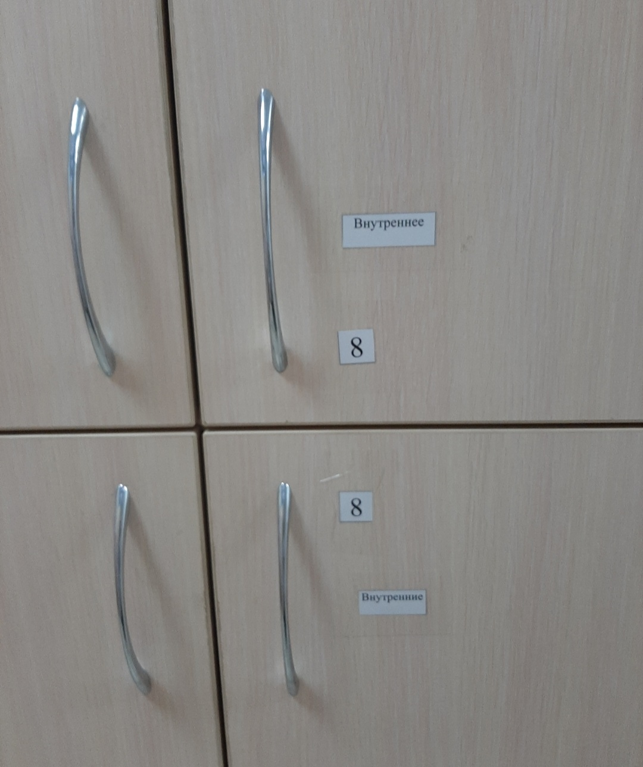
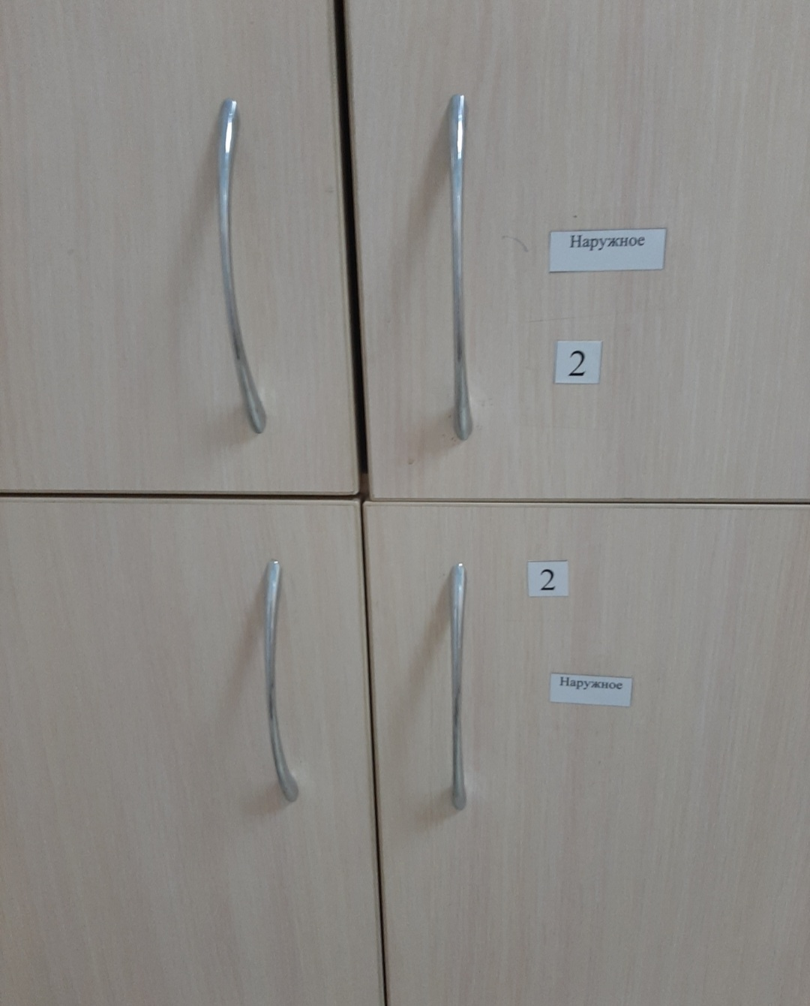
Шкафы для хранения наружных лекарственных препаратов, внутренних лекарственных препаратов, лекарственных препаратов для инъекций.

Slide 18
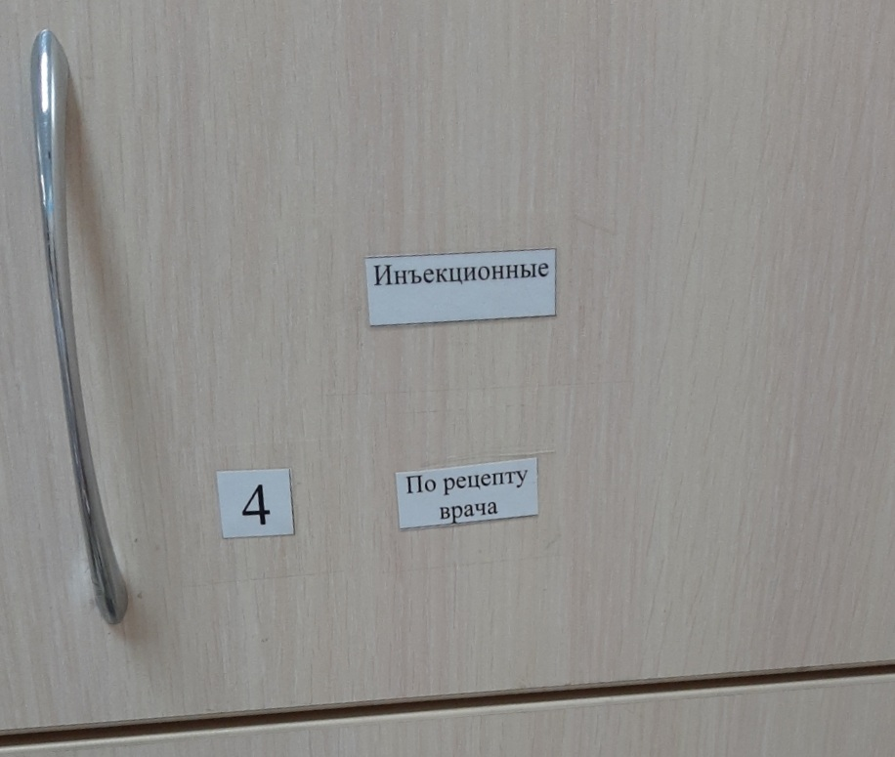

Slide 19
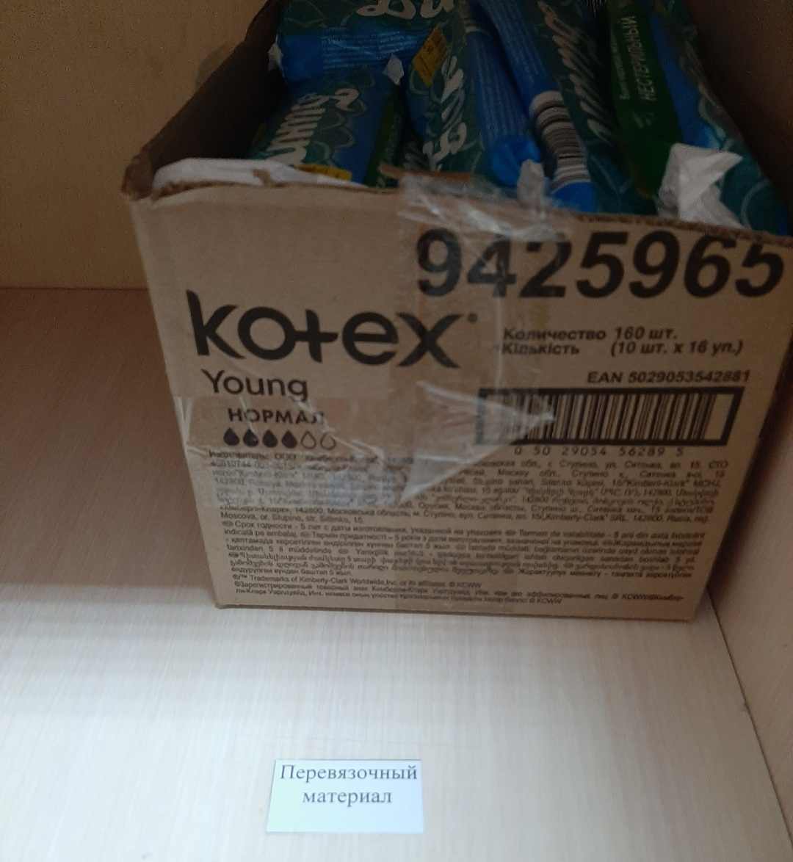
Шкафы для хранения перевязочного материала

Slide 20
Шкафы для хранения резиновых изделий

Slide 21
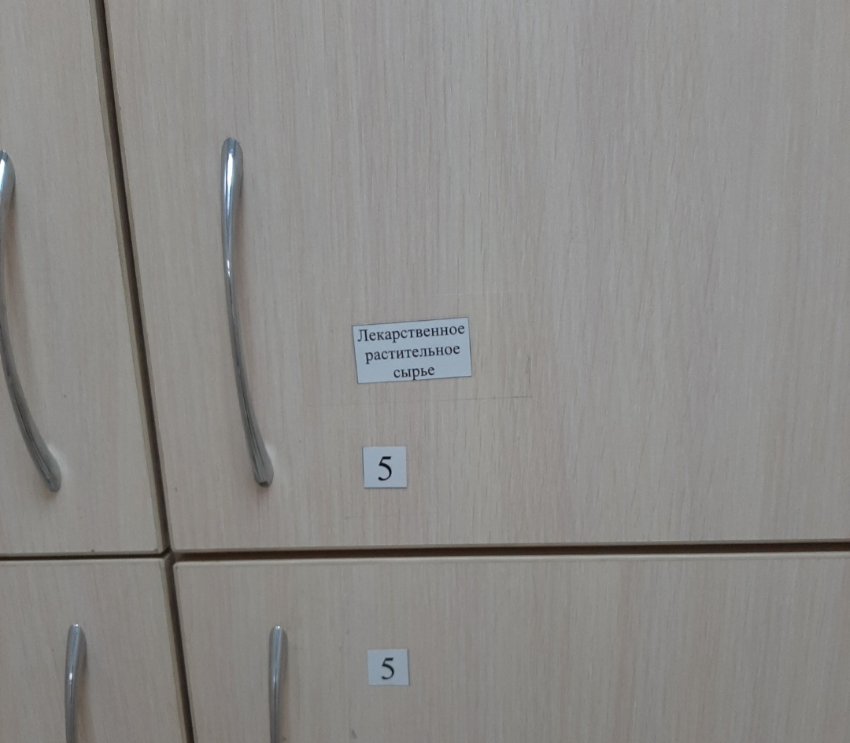
Шкафы для хранения лекарственного растительного сырья

Slide 22
Шкафы для хранения парафармацевтической продукции

Slide 23
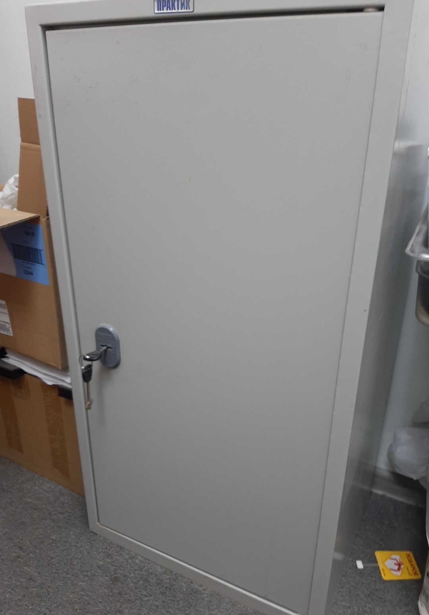
Шкаф для хранения огнеопасных веществ

Slide 24
Помещение хранения препаратов, стоящих на предметно-количественном учете

Slide 25
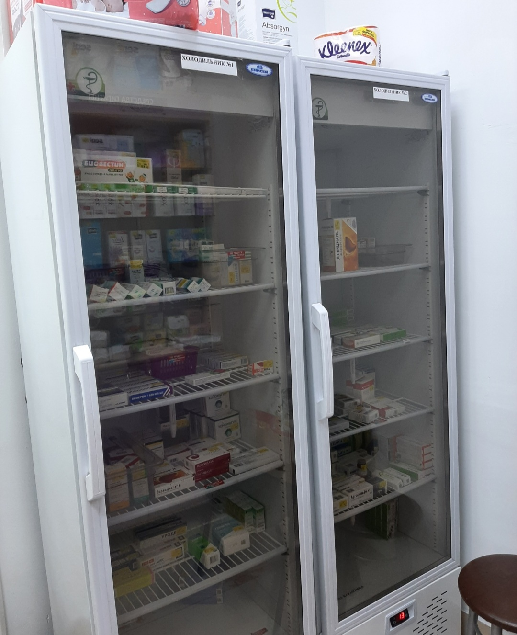
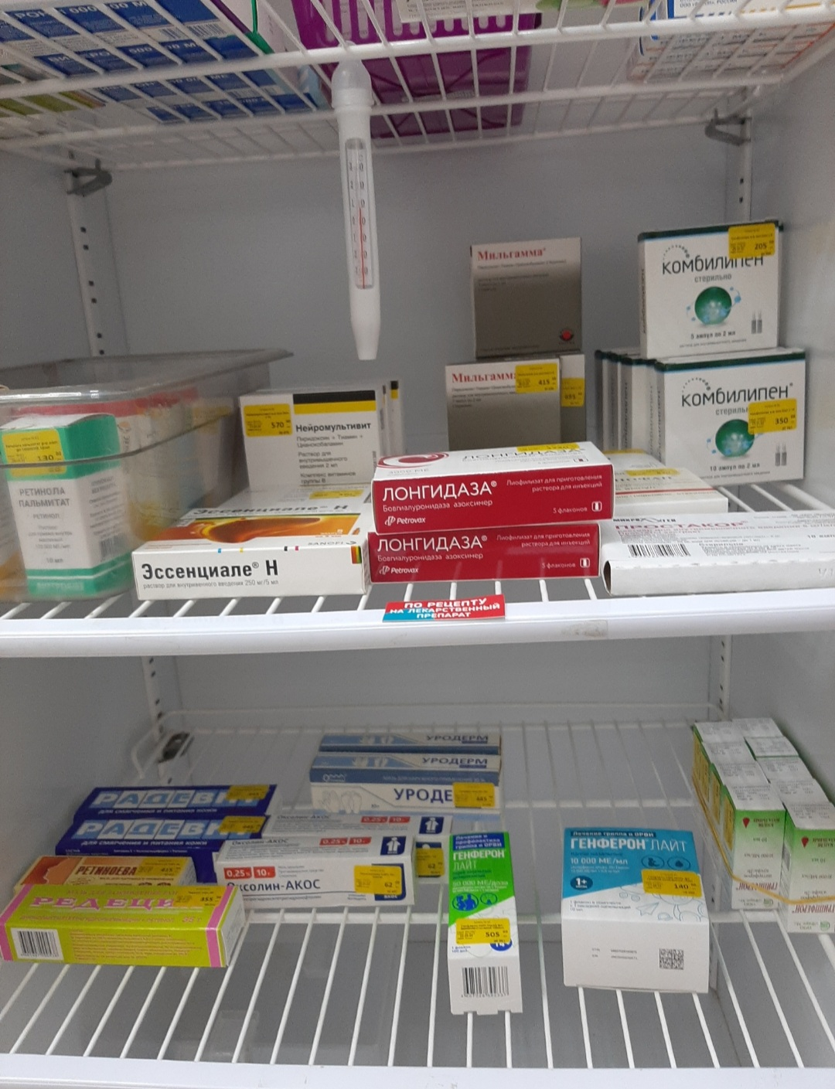
Холодильник

Slide 26
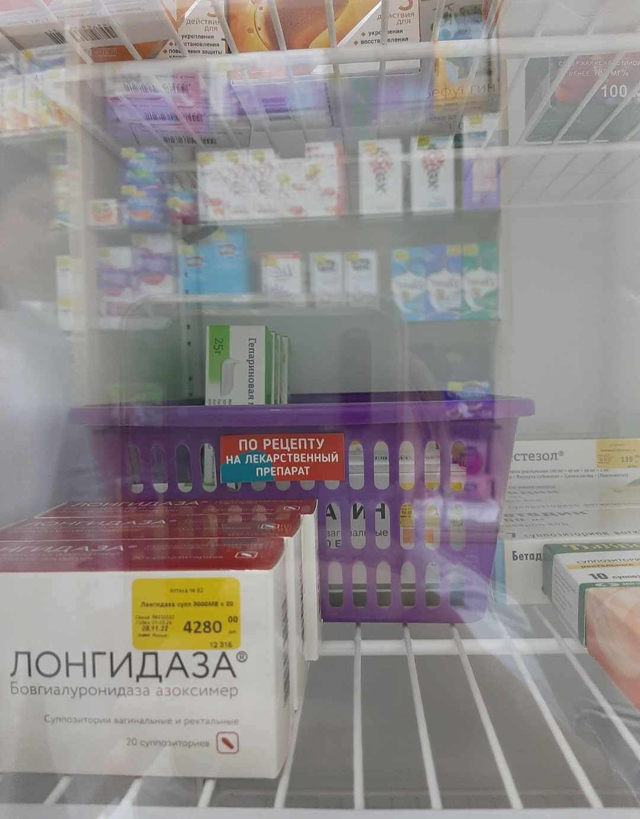
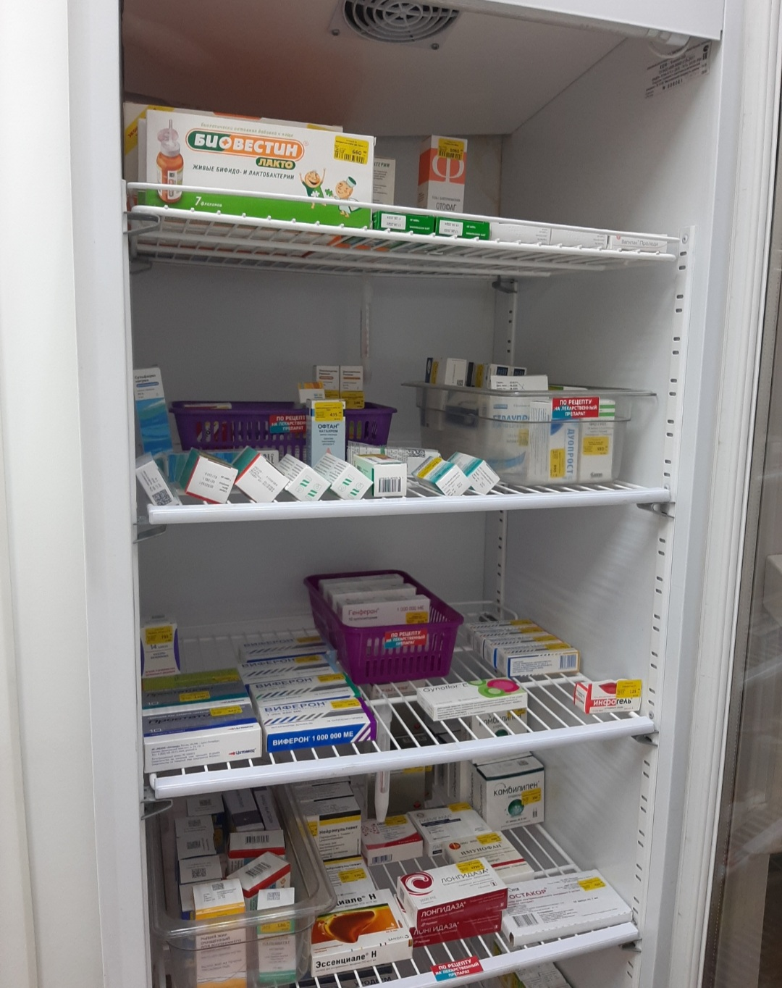

Slide 27
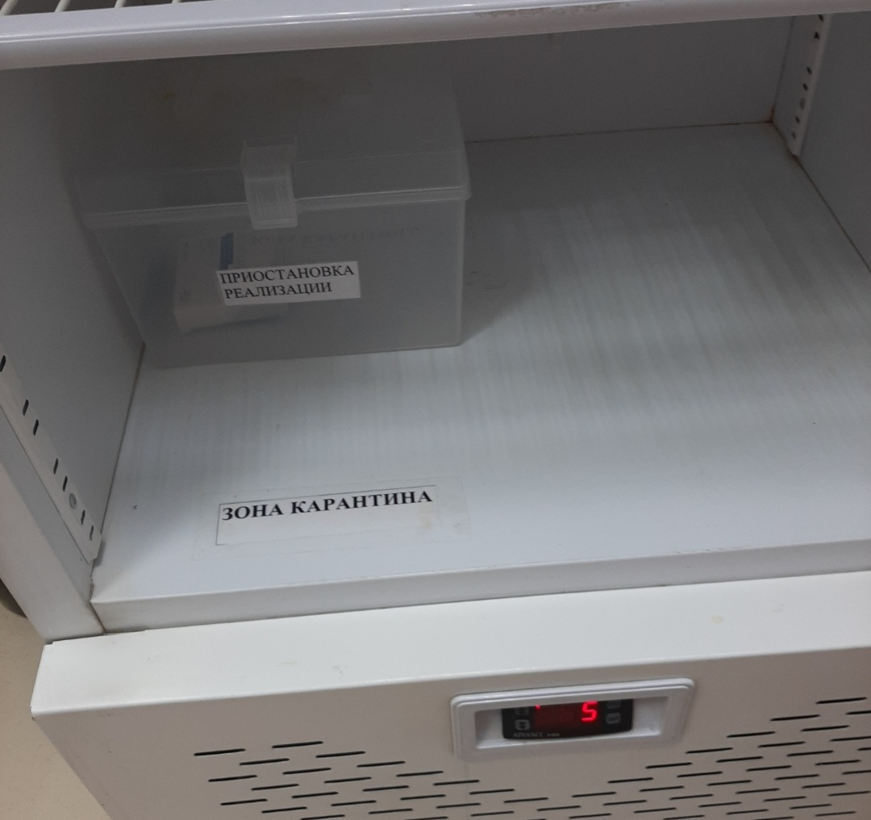
Карантинные зоны хранения лекарственных препаратов

Slide 28
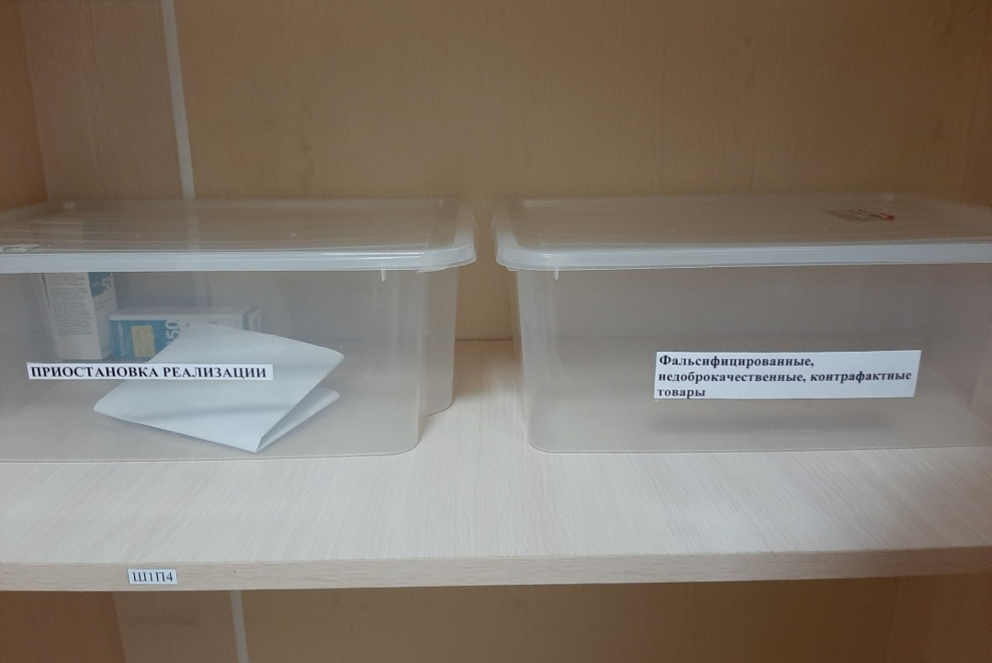
Зоны для хранения фальсифицированных, недоброкачественных, контрафактных ЛП, а также ЛП с истекшим сроком годности

Slide 29
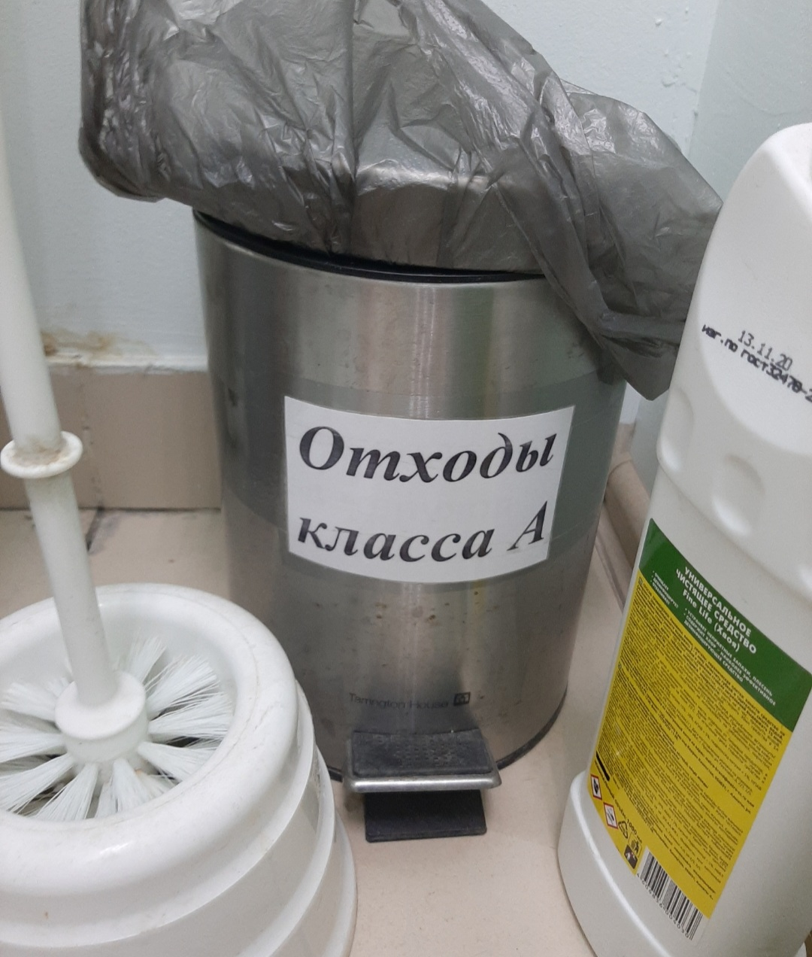
Тара для сбора медицинских отходов

